Slide 1
LA POESIA DI FEDERICO TAVAN
Prof. Stringaro Cristina
Scuola Secondaria Povoletto
Progetto di Friulano

Slide 2
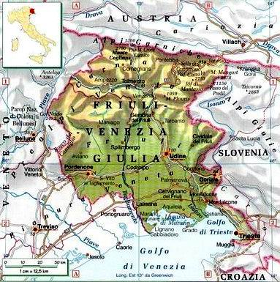
IL FRIULI OGGI
VOI SIETE QUI

Slide 3
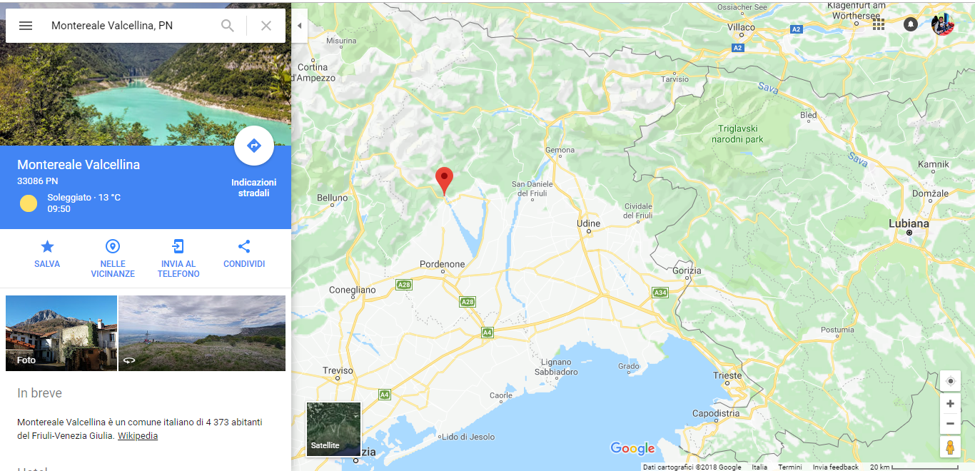
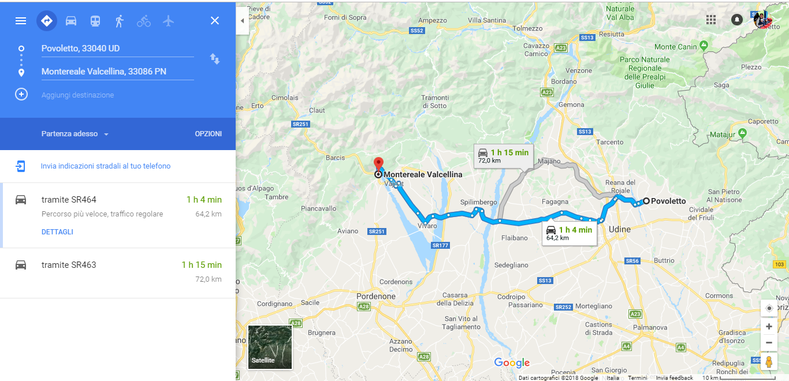
MONTEREALE VALCELLINA

Slide 4
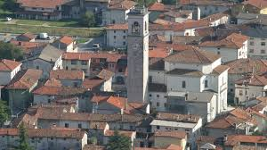
MONTEREALE VALCELLINA
ISTITUTO COMPRENSIVO

Slide 5
LA VALCELLINA

Slide 6
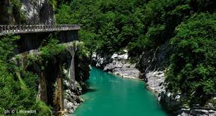
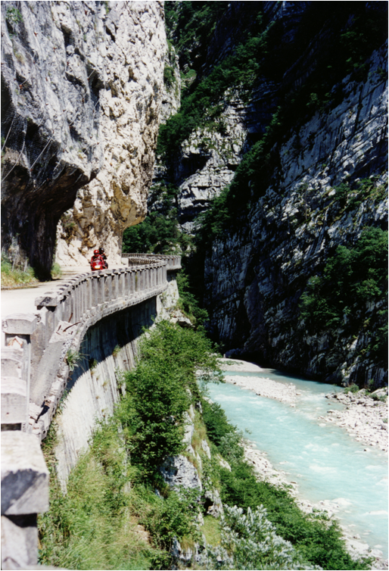
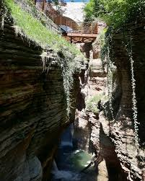
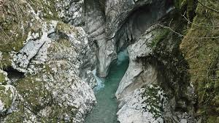
LA VALCELLINA

Slide 7
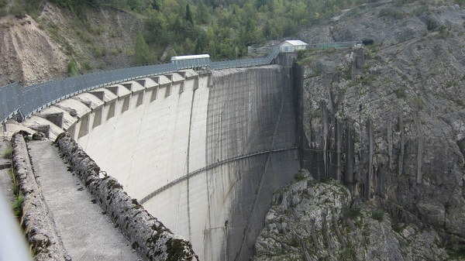
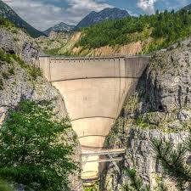
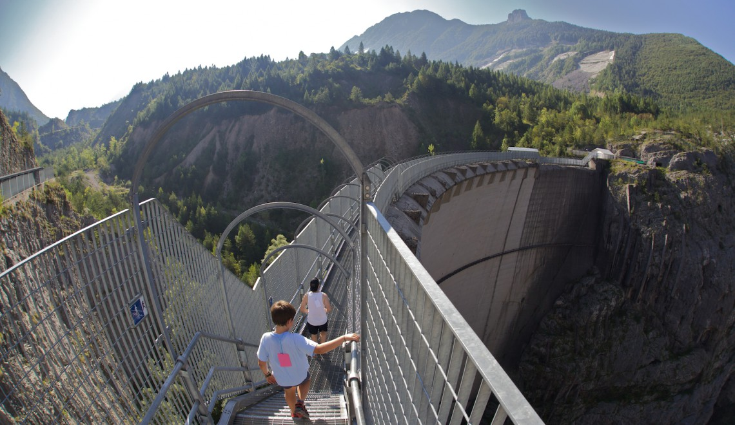
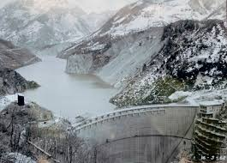
LA DIGA DEL VAJON

Slide 8
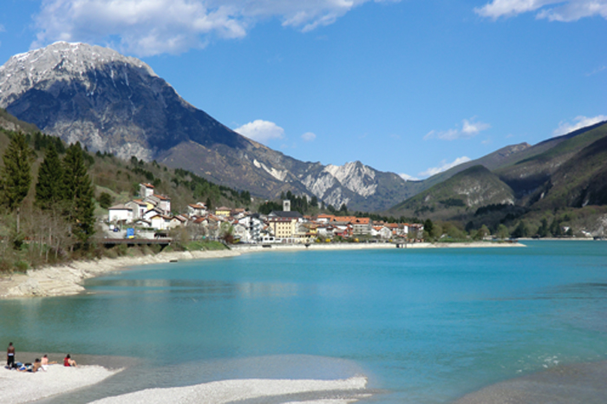
BARCIS

Slide 9
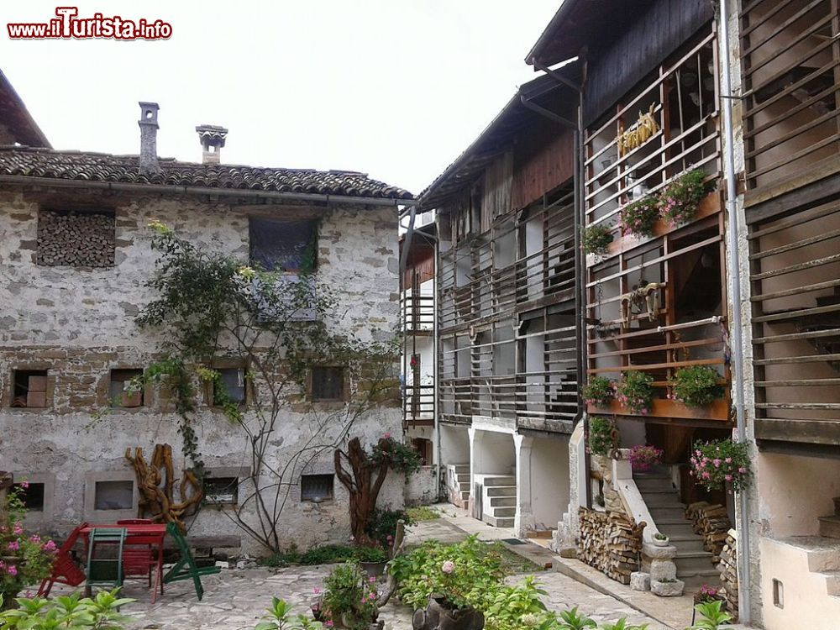
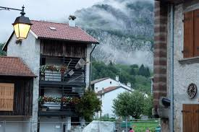
ANDREIS

Slide 10
GRUPPO DI POESIA
POESIA?
Poesia.
Perché poesia?
Perché di poesia oggi c’è bisogno.
Oggi forse più di ieri.
Anche se.
Poesia è inutilità
magia
disperazione
luce
fuga
canto
pazzia
sogno
speranza

Slide 11
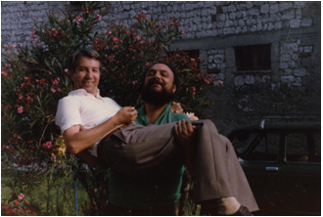
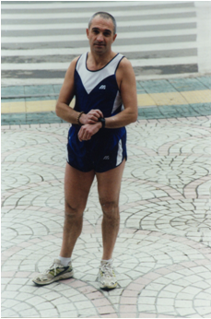
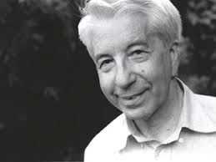
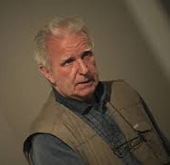
I POETI
ANTONIO DE BIASIO
BENO & FEDERICO
ROSANNA PARONI BERTOJA
ALDO COLONNELLO
BENO FIGNON

Slide 12
ATTIVITA’ DEL GRUPPO SOT-SORA (1983-1988)
SCUOLA DI POESIA
TRADUZIONI
PUBBLICAZIONI
POESIA DELLA SETTIMANA
ANGOLO DELLA POESIA A TELEMALNISIO
INCONTRI E CONFERENZE
INTERVENTI NELLE SCUOLE

Slide 13
CIRCOLO CULTURALE MENOCCHIO (1989)
PUBBLICAZIONI E COLLANE
CONFERENZE E SEMINARI
COLLABORAZIONI CON SCUOLE E BIBLIOTECHE
RAPPORTI CON ALTRI GRUPPI POETICI
DIFFUSIONE DELLA POESIA

Slide 14
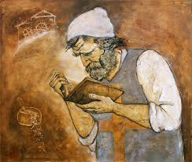
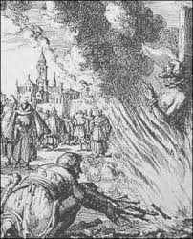
IL MENOCCHIO
Domenico Scandella, detto Menocchio, mugnaio nato e vissuto a Montereale Valcellina nel 1500 e condannato a morte dal Tribunale del Santo Uffizio come eretico per la sua strampalata cosmogonia
«Menoc’
[…]
come te erèticu
parte fóu la piél nome parséche nassù dopo»
(Menocchio / […] / eretico come te / salvo la pelle solo perché nato dopo)
B. Fignon, Li Castelanis

Slide 15
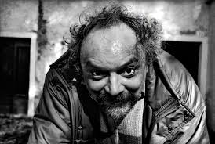
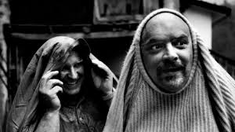
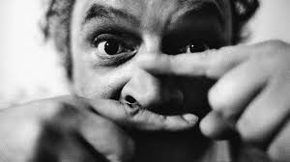
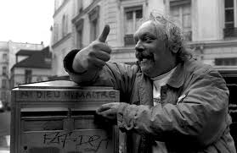
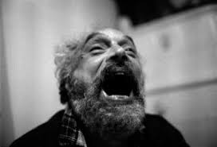
FEDERICO TAVAN (1949-2013) : IL GENIO E LA PAZZIA
‘E soi bon da fâ dut,
picjât che no fai nua

Slide 16
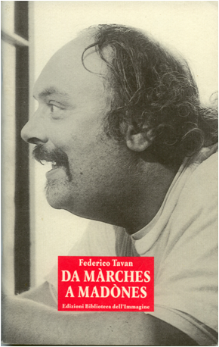
LE PUBBLICAZIONI
“Ho incominciato a scrivere [poesie] nel 1962 [a 13 anni] nel Collegio Don Bosco di Pordenone, dove ho imparato a leggere e a scrivere e sono andato fuori di testa”
Primi pubblicazioni nei quaderni del Sot Sora:
1984 – Letera, Macheri
1985 – La nâf spazial, Cjant dai dalz
1994 – Da Marches a Madones
1994 – L’assoluzione
1997 – Craceles croceles
1998 – Poesia a Bosplans

Slide 17
LA LINGUA
ANDREANO
Federico scrive in
“L’andrean coma ‘l sanscrito?”
(Beno Fignon, L’arco del tempo)
friulano di Andreis, varietà arcaica e molto conservativa,
molto diversa dal friulano centro-orientale
lingua materna e naturale
“’E scrif parceche me plas li’ peraules: àrbal, cjan, fasôul, ciucja…Jò li peraules li mangjarés…”
(Scrivo perché mi piacciono le parole: albero, cane, fagiolo, zucca…Io le parole le mangerei)
“Andrèes al éis isolât dal rest dal Friul e ogni nostra frazion a faviela ‘na lenga par cont siô”
(Andreis è isolato dal resto del Friuli e ogni nostra frazione parla una lingua tutta sua)

Slide 18
LE TEMATICHE
FEDERICO: LA PAZZIA E LA POESIA
IL MONDO E GLI ALTRI
ANDREIS
L’ AMORE
LA MORTE

Slide 19
FEDERICO: LA PAZZIA ...
IL MALOCCHIO DELLA STREGA GIACOMINA
“Giacomina, ti amo. […] Sei la seconda donna che ho amato nella mia vita. Mia finta madre, l’altra donna è la madre vera. […]. Giacomina, tu non mi hai rovinato la vita.[…]. Tu hai solo fatto il tuo dovere di strega e hai scelto me”
“Vi amo, tutti! Io non sono pazzo. Io volevo essere voi, io volevo essere me, io volevo essere Dio, io volevo essere il vento, io volevo essere una farfalla, io volevo essere un sacco a pelo, io volevo …(si alza e cammina per il palco facendo finta di volare)…un airone, un calabrone, una cicala, una messa in scena, un grande artista, un pidocchio, un alce, un presentatore, un uccello del paradiso, un passero, un aeroplano, un cantautore, una donna a ore, una nuvola, una cicogna, un fringuello, un grande artista, un trullo di Alberobello, un usignolo, un ciclamino, un colibrì, una lucciola, un arcobaleno, un aquilone, un grande artista!”

Slide 20
... E LA POESIA
“Maladeta chê volta / ch’ài tacât a scrîve / no parceche / al è mal scrîve / ma parceche / era maladeta chê volta / che ere belsoul / e vaive / e par chist / ’e scriveve”
(Maledetto il giorno in cui ho incominciato a scrivere, non perché sia male scrivere, ma perché era un giorno maledetto quello in cui io ero solo e piangevo e per questo scrivevo)
“La mê poesia / éis un temporâl: / zirâ pa’ li strades / e cjapâ a pugns al nua”
(La mia poesia è un temporale: girare per le strade e prendere a pugni il nulla)
“cantilenes ch’i sbrega / al negre de la nuot / coma ch’i fos preghieres / de un ch’al no’l crout”
(cantilene che squarciano il nero della notte come fossero preghiere di uno che non crede)

Slide 21
IL MONDO E GLI ALTRI
“al mont jodût da lontan / al è nome un balon ch’al zîra”
(Il mondo visto da lontano è solo un pallone che gira)
“al mont lu jôt lontan / e i omi pici pici…”
(Il mondo lo vedo lontano e gli uomini piccoli piccoli...)
“Prima fascismu / Adés no sai
Prima pan e fam
Prima dut un picjât / Adés panza e robes in pì / Adés l’obligu de chista libertât
Prima parons e gosàdes / Adés paches su li spàles
Prima dute’li póures
Prima cjantâ / Adés duç par cont siô pì poura / Adés la vous ch’a mour”
(Prima fascismo. Adesso non so. Prima pane e fame. Prima tutto peccato. Adesso pancia e roba in più. Adesso l’obbligo di questa libertà. Prima padroni e sgridate. Adesso pacche sulle spalle. Prima tutte le paure. Prima il cantare. Adesso ognuno per sé, più paura. Adesso la voce che muore)

Slide 22
ANDREIS: IL PAESE...
“Quatre cjases in crous / se no tu fai ad ora a scjampâ
uchì tu devente vecje e tu mour.
Un po’ de prâtz / dos tre montz / se no tu scjampe / no tu scjampe pì
tu devente Andrèes”
(Quattro case in croce. Se non fuggi in tempo, qui diventi vecchio e muori. Un po’ di prati, due o tre montagne. Se non fuggi, non fuggi più: diventi Andreis.)
“Un troi , cjases, arbi, prâtz, montz, a semèa ‘na conta. Inveze, omi, femenes, ostaries”
(Un sentiero, case, alberi, prati e monti: sembra una fiaba. Invece, uomini, donne, osterie)
“Nalcheda.
Al cjant al vigniva ju / coma l’aga: Mariaaa... Bepi... Al pan al lat al sâl”
(Alcheda.
Il canto scorreva come l’acqua: Mariaaa... Bepi... Il pane il latte il sale)

Slide 23
ANDREIS: ... E LA NATURA
“Anç un pôr biât / a se comouf / denant la luna e li steles”
(Anche un povero disgraziato si commuove guardando la luna e le stelle)
“Steles alpines / lagrimes de nins / secjades dal sorele / e scjampades in alt”
( Stelle alpine, lacrime di bimbi asciugate dal sole e fuggite in alto)
“E cuan ch’al mierle al à perdût la vous / pa’ la val ce freit”
( E quando il merlo ha perso la voce, nella valle che freddo!)
“Al sorele al era biel / alt dut”
( Il sole era bello, alto tutto)

Slide 24
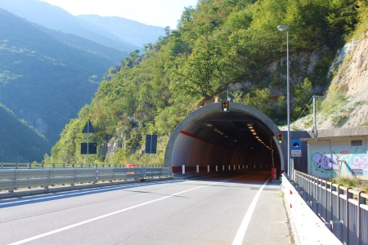
ANDREIS: LA GALLERIA DEL FARA
“Tramont sul Fara.
No l’ài su cu li galarîes...
‘E vuarde al panorama”
(Tramonto sul Fara.
Non ce l’ho con le gallerie...
Guardo il panorama)
“Su la vecja strada / de la Valcelina
i cola i clas / e la neif / quan ch’éis / éis neif.
Dentre la galaria / coma farcs e vignin four
in cinc minutz / a la periferia de Los Angeles”
Sulla vecchia strada della Valcellina cadono
i sassi e la neve, quando c’è, è neve.
Dentro la galleria come talpe sbucano fuori in cinque minuti alla periferia di Los Angeles
La bella e la superba: due strade a confronto
di Beno Fignon

Slide 25
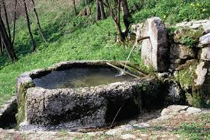
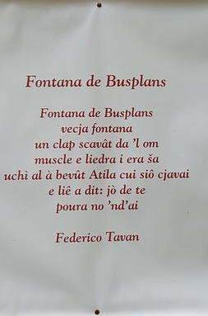
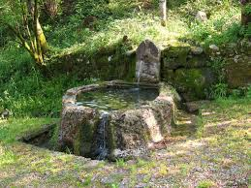
FONTANA DI BOSPLANS

Slide 26
L’ AMORE
Un Universo inesplorato, forse l’unico vero rimpianto della vita di Federico
“E li fèmenes, / cê sôni / li fèmenes? / Ma?! / Ogni tant / ’i n’jôt passâ / qualchiduna, / ogni tant”
( E le donne, che cosa sono le donne? Ma?! Qualche volta ne vedo passare qualcuna, qualche volta)
“Cuan’ che me soi inamorât / al cour al tucava / lascete zî
Cjst al è l’amour / Jo ài strengjût i dinç / al cour al à tasût”
(Quando mi sono innamorato il cuore batteva: lasciati andare, questo è l’amore.
Io ho stretto i denti, il cuore ha taciuto)

Slide 27
LA MORTE
COLLASSO CARDIOCIRCOLATORIO
toc toc / flebile
toc toc / pì planc.
Ma àstu scrit
nome poesies?
E al bilanciu?
Negativo
Assolutamente negativo
Atent
Cjapa nota
(traduzione simultanea letterale a rendere)
il morto morde la morte
al muart al muart la muart.
E i cocci?
Suoi!

